Slide 1
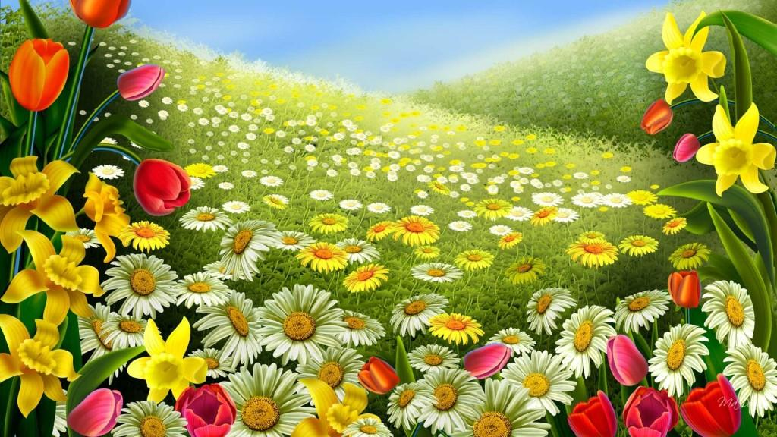

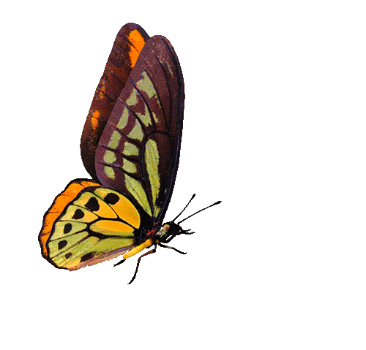

আজকের পাঠে সবাইকে
স্বাগতম

Slide 2


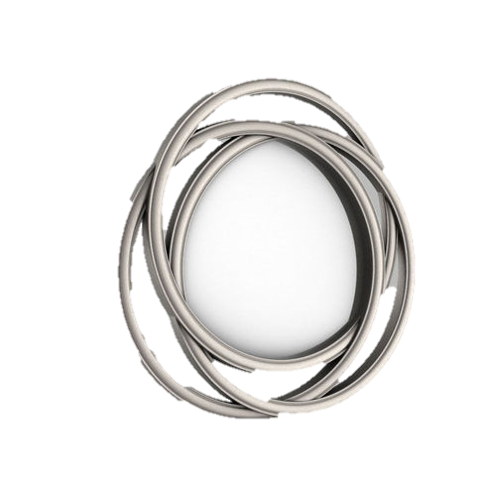

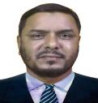

পরিচিতি
মোস্তাফিজুর রহমান
সহকারী শিক্ষক
নিশ্চিন্তপুর সরকারি প্রাথমিক বিদ্যালয়
মনোহরগঞ্জ, কুমিল্লা।
শ্রেণিঃ প্রথম
বিষয়ঃ বাংলা
পাঠ শিরোনামঃ বর্ণ শিখি
পাঠ্যাংশঃ ট, ঠ, ড, ঢ, ণ।

Slide 3
শিখনফল
শোনাঃ
১.১.১. বাক্য ও শব্দে ব্যবহৃত বাংলা বর্ণমালার ধ্বনি মনোযোগ সহকারে শুনবে ও মনে রাখবে।
বলাঃ
১.১.১. বাক্য ও শব্দে ব্যবহৃত বাংলা বর্ণমালার ধ্বনি স্পস্ট ও শুদ্ধভাবে বলতে পারবে।
পড়াঃ
১.১.১. বাংলা বর্ণমালা স্পস্ট ও শুদ্ধভাবে পড়তে পারবে।
লেখাঃ
১.১.১. বাক্য ও শব্দে ব্যবহৃত বর্ণমালা স্পষ্ট ও সঠিক আকৃতিতে লিখতে পারবে।

Slide 4

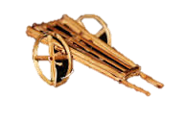
চল একটি ছড়া শুনি
  ট-বর্গের ছড়া
ট এ টাট্টুঘোড়া
ঠ এ ঠেলাগাড়ি,
ঘোড়ার পিঠে চড়বে খোকা।
মুখ করেছে হাঁড়ি।
ড-দিয়ে হয় ডানা
ঢ- এ হয় ঢেউ,
ডানা মেলে সাগরেতে
উড়ে যায় কেউ।
ভোরের কিরণ মেখে
হরিণের দল,
ধরায় চরণ ফেলে
ছোটে চঞ্চল।
---------সংগৃহীত

Slide 5

আজকের পাঠ
ট
ঠ
ড
ঢ
ণ

Slide 6
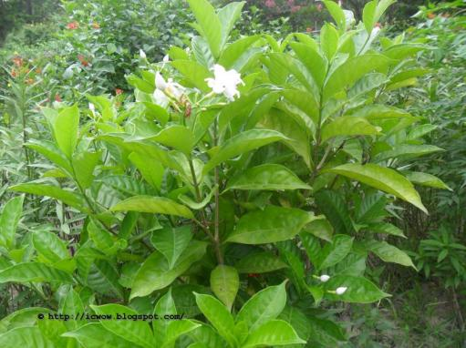
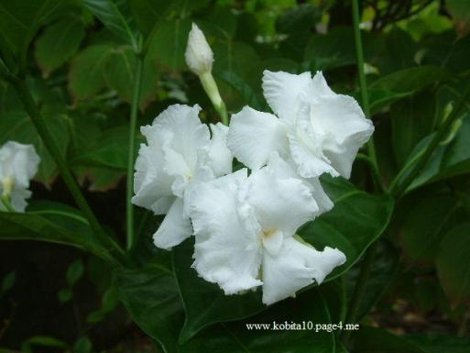
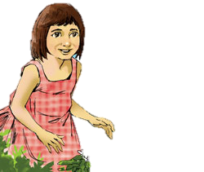


তাহলে বলতো টগর কী করি?
বলতো এটা কিসের ছবি?
টগর কী করছে?
টগর তুলি।
টগর তুলছে।
টগর ।

Slide 7
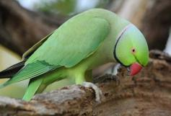
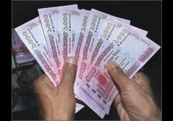
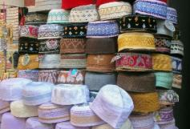
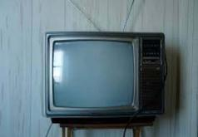
ট- দিয়ে আরও নতুন শব্দ শিখি।
টিয়া
টাকা
টুপি
টেলিভিশন

Slide 8
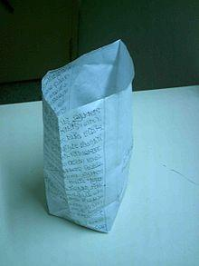
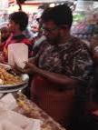
এই ছবিতে কী দেখছি?
ঠোঙা কী করি?
ঠোঙা খুলি।
ঠোঙা।

Slide 9
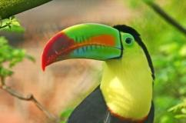
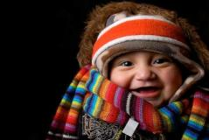
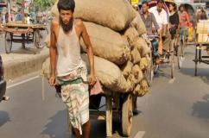
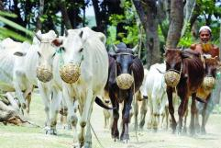
ঠ- দিয়ে আরও নতুন শব্দ শিখি।
ঠোঁট
ঠাণ্ডা
ঠেলাগাড়ি
ঠুসি

Slide 10
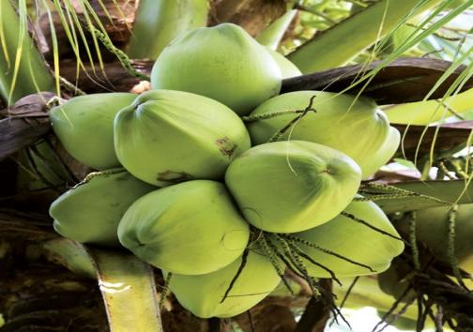
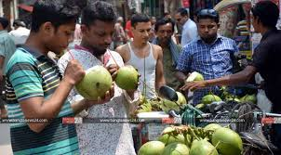
বলতো এটা কিসের ছবি?
ডাব কী করি।
ডাব খাই।
ডাবের ছবি।

Slide 11
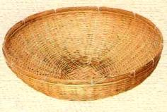
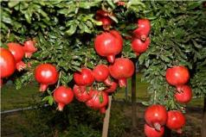
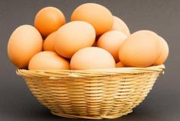
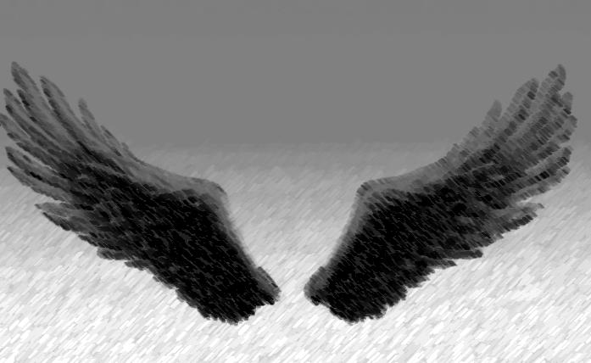
ড- দিয়ে আরও নতুন শব্দ শিখি।
ডালা
ডালিম
ডিম
ডানা

Slide 12
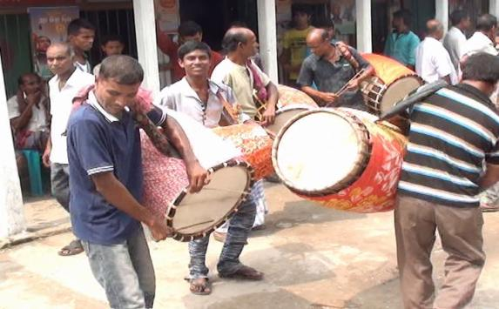
এটা কিসের ছবি?
ঢাক কী করি?
ঢাক বাজাই।
ঢাকের ছবি।

Slide 13
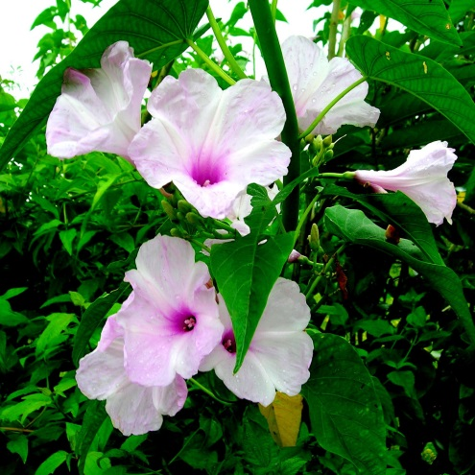
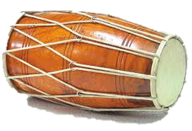
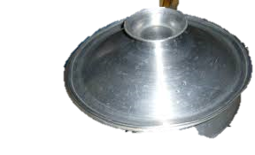
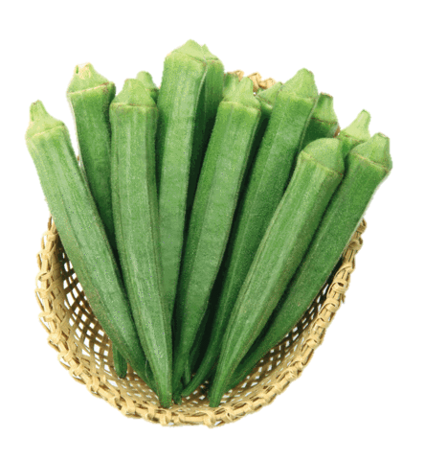
ঢ- দিয়ে আরও নতুন শব্দ শিখি।
ঢোলকলমি
ঢোল
ঢাকনা
ঢেড়স

Slide 14
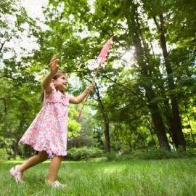
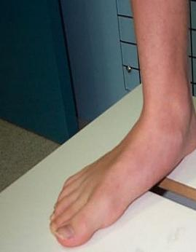
এই ছবিতে কী দেখছি?
চরণ ফেলে কোথায় যাই।
চরণ ফেলে মাঠে যাই।
চরণ

Slide 15
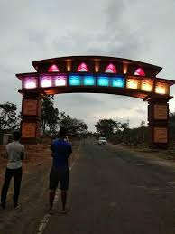
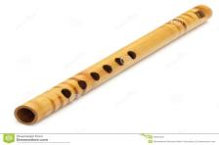
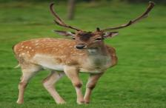
ণ- দিয়ে আরও নতুন শব্দ শিখি।
কিরণ
তোরণ
হরিণ
বীণা

Slide 16

শুনি, বলি ও পড়ি।
ছবিতে ক্লিক করুন
ছবিতে ক্লিক করুন
ছবিতে ক্লিক করুন
ছবিতে ক্লিক করুন
ছবিতে ক্লিক করুন
ট
ঠ
ড
টগর
ডাব
ঢাক
ঠোঙা
ঢ
ণ
চরণ

Slide 17
বর্ণের সাথে শব্দের মিল করি।
ড
টগর
চরণ
ঠ
ট
ঠোঙা
ণ
ঢাক
ঢ
ডাব

Slide 18
ছবির সাথে শব্দের মিল করি।
ডাব
ঠোঙা
টগর
চরণ
ঢাক

Slide 19
ঢ
ড
ণ
ট
সামনে ও পিছনের বর্ণটি বলি।
ঠ
সামনে
পিছনে
ট | ঠ | ড | ঢ | ণ

Slide 20

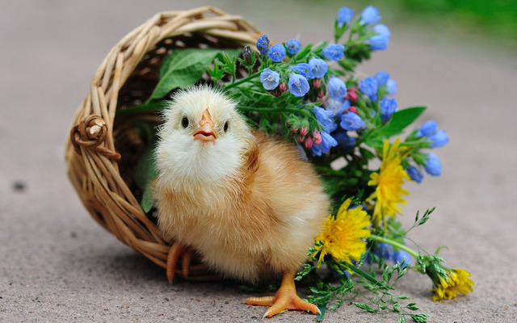

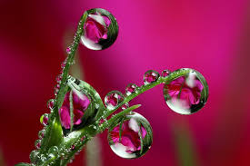
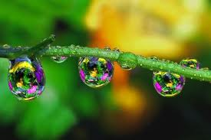
কোন বর্ণটি হারিয়ে গেল বলি।
ড
ঢ
ট
ণ
ঠ

Slide 21
এস বর্ণগুলো লিখি।

Slide 22
দলীয় কাজ
ট,ঠ,ড,ঢ,ণ বর্ণগুলি দিয়ে একটি করে শব্দ লেখ।
ট,ঠ,ড,ঢ,ণ
বর্ণগুলি দিয়ে একটি করে শব্দ বল।
ট,ঠ,ড,ঢ,ণ
বর্ণগুলি বল ও পড়।
সবুজ দল
নীল দল
হলুদ দল

Slide 23
মূল্যায়ন
এলোমেলো বর্ণ গুলো সাজিয়ে লিখ।
ড, ট, ণ, ঢ, ঠ।

Slide 24
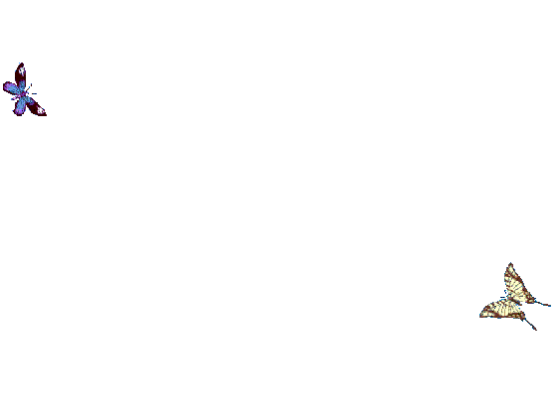


ধন্যবাদ
ভালো থেকো,সবাই।

